Slide 1

Temps-Réel et
Multi-coeurs
Problème de Contention Mémoire
Louisa Bessad
Roberto Medina

Slide 2
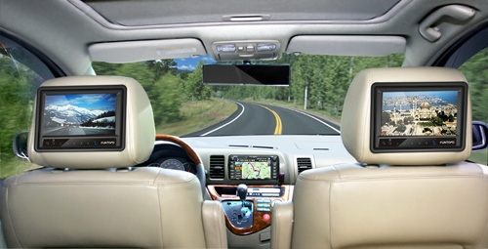
Principe
Minimisation des coûts
CPU: hyperviseur pour OS
Cache: cache coloring
Bus: contrôleur

Slide 3
Problème
Mise en évidence de la contention
Problème bande passante

Slide 4
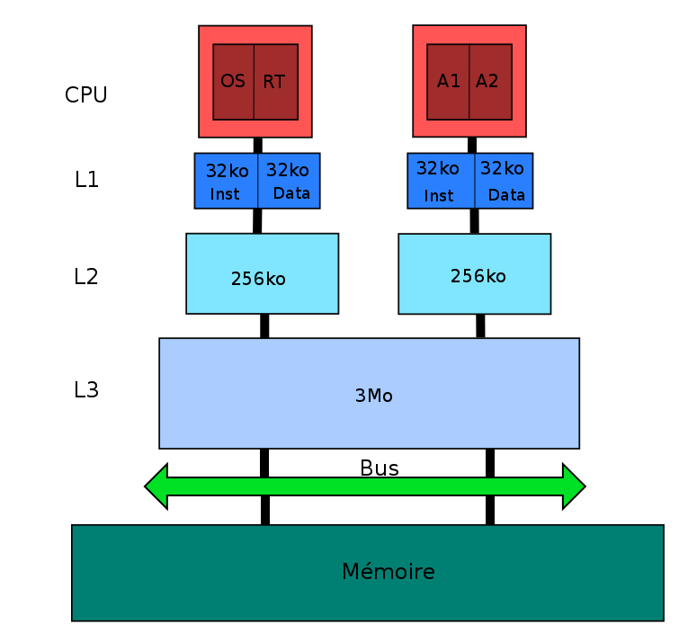
Architecture utilisée
Intel Core i3,
quatre cœurs logiques
3 niveaux de caches
L3 partagé
Isolation CPUs

Slide 5
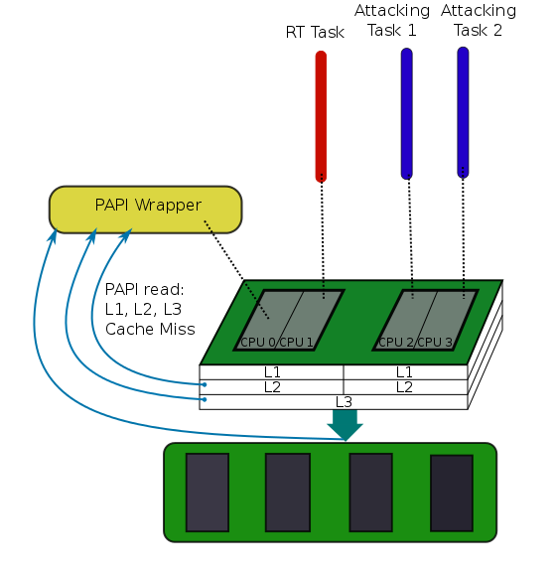
Wrapper:
Mesures des performances
Que mesurer?
Librairie PAPI: options
et évènements

Slide 6
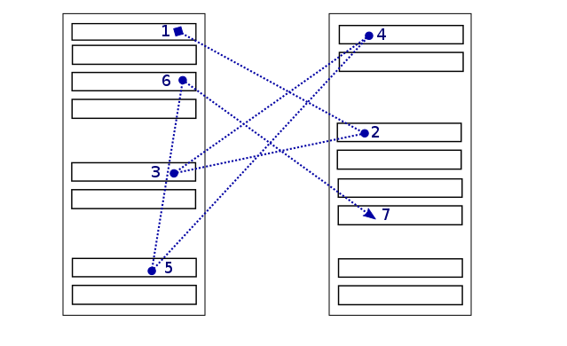
Tâche temps-réel
Tableaux statiques de grande taille
Parcours aléatoire (prefetching)

Slide 7
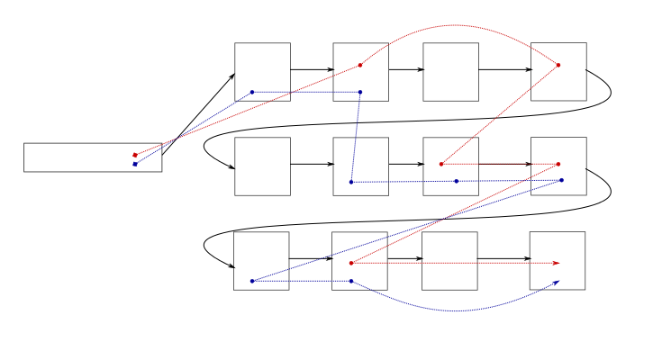
Tâches attaquantes
Liste dynamique de grande taille
Élément de la liste: matrices carrées
Itérations aléatoires

Slide 8
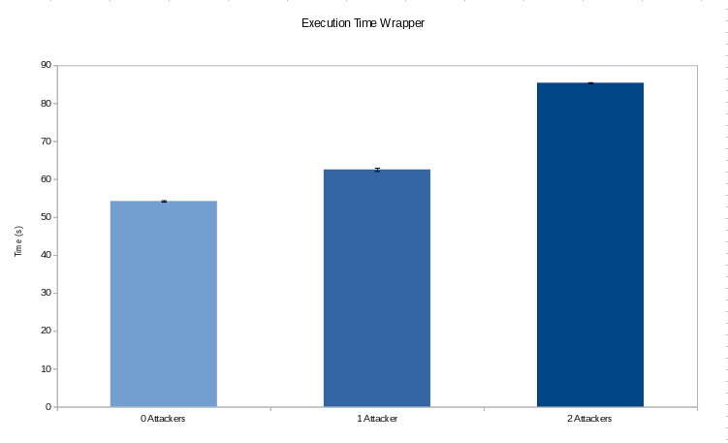
Problème de concurrence d'accès

Slide 9
Sous réservation de BP mémoire
Temps d'exécution tâche temps-réel
Répartion équitable de BP
Compteurs globaux

Slide 10
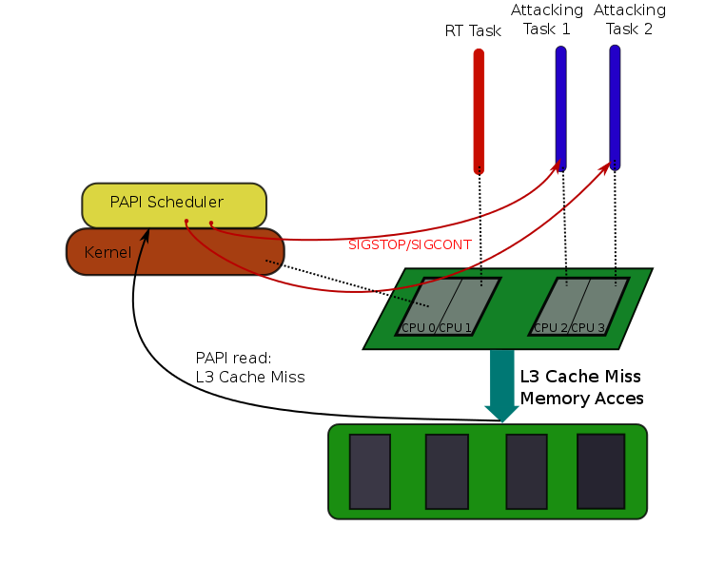
Mécanisme d'arrêt:
solution en mode user
Signaux POSIX
Timer réveille le mécanisme

Slide 11
Résultats (1)
Mise en évidence de la contention mémoire
Efficacité du mécanisme d'arrêt
Introduction de latence
Stabilisation du temps d'exécution
Diminution du taux de MISS

Slide 12
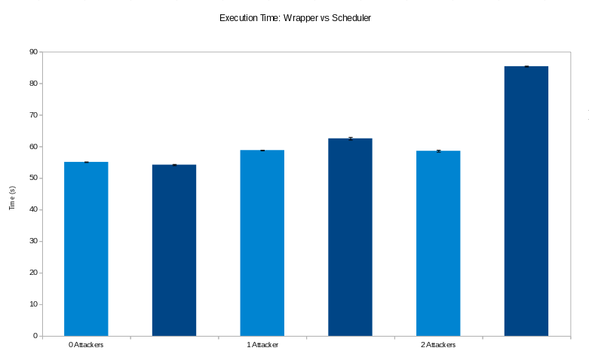
Résultats (2)

Slide 13
Conclusion
Plateforme de test
Solution développée
Temps d'exécution borné
Accès concurrent mémoire

Slide 14
DEMO

